Slide 1
Vypracováno v rámci projektu „Zavádění ŠVP na gymnázium – projekt GOTIKA“ CZ.1.07/1.1.10/03.0007

Slide 2
Jindřichův Hradec

Slide 3
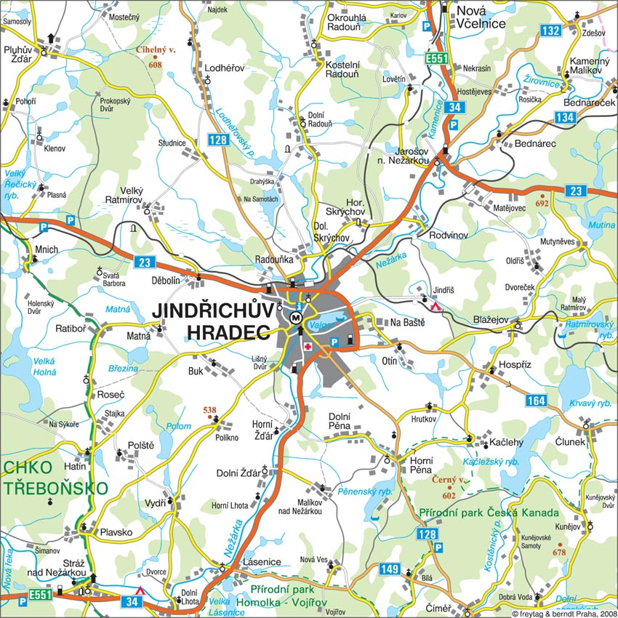
MAPA
http://www.mapy.cz/

Slide 4
Jedno z památkově nejbohatších měst v Čechách
Leží 50 km severovýchodně od Českých Budějovic
Symbolem Hradce je rybník Vajgar, nacházející se uprostřed města

Slide 5
Státní hrad a zámek
3. největší komplex v Česku
Nejstarší šlechtické sídlo v jižních Čechách
Rok 1220 – 1. písemné prameny o hradu
Dříve přemyslovské hradiště
Původní hrad založen Vítkovci (Slavaté, Černíni)
V průběhu 16. století se gotický hrad změnil na velkolepý renesanční zámek

Slide 6
PŘESTAVBY
Rozvoj města v 15.stol byl inspirací pro dobovou přestavbu hradu.
Stavebník Menhart
Falc byla prodloužena
Založen nový trakt,s pravoúhlými,křížem zdobenými okny
falc: opevněné místo panovníka,
trakt:křídlo rozlehlejší budovy

Slide 7
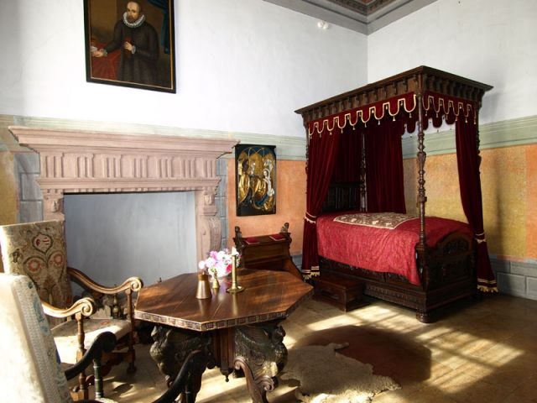
80 léta 16. stol. Hradební zdi byli nahrazeny palácem Adama II. z Hradce
Zmizeli beze stopy
Ložnice Adama II.
http://www.zamek-jindrichuvhradec.eu/data/galerie/lonznice_adamova_a.jpg

Slide 8
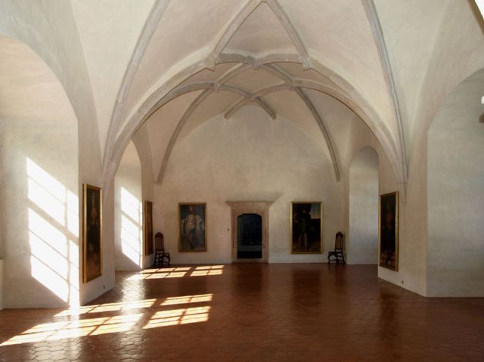
Na jihu přistavěn Královský sál (1528)
Vnitřek paláce zdoben malbami a plněn uměleckými předměty (kompozice zemského a ptačího sněmu,dobovém životě,panských lovech)
Křížová klenba v Kralovském paláci
http://www.fototuristika.cz/data/pictures/jinhradec07.jpg

Slide 9
http://www.zamek-jindrichuvhradec.eu/data/editor/20en_2_big.jpg

Slide 10
http://www.avantgarde-prague.fr/media/gallery/original/jindrichuv-hradec-salle-commune.jpg

Slide 11
Přestavby - obrana
Opevnění hradu bylo opatřeno v polovině 15. století pozdě gotickými polokruhovými zdmi
Městské hradby byli zpevněny
Obranu hradu zajištovala severní válcová věž (postavená na skále),která chránila hlavní vstup do hradu

Slide 12
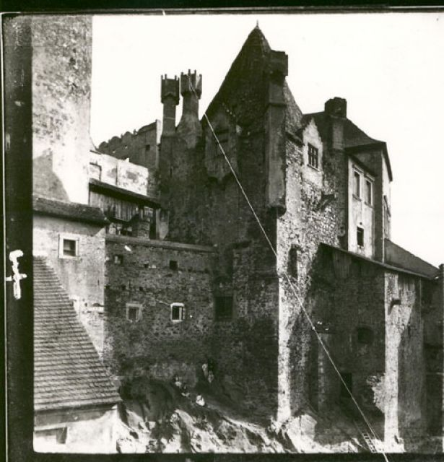
Věž Menhartka
V pozdní gotice vznikla Červená věž neboli Menhartka
V přízemí se nachází zachovalá Černá kuchyně
http://www.zamek-jindrichuvhradec.eu/data/galerie/070_menhartka.jpg

Slide 13
http://www.blub-kuechen.de/pdf/%E4lteste%20K%FCche.jpg

Slide 14
Kostel nanebevzetí panny marie
Gotická stavba z doby po r.1350
Nejcennější částí kostela – Špulířská kaple z bohatě zdobenou krouženou klentbou
Prošel mnoha upravami
V 19.stol. – částečně regotizován
Před kostelem – 15.poledník východní zeměpisné délky
Viz. Červená brožurka

Slide 15
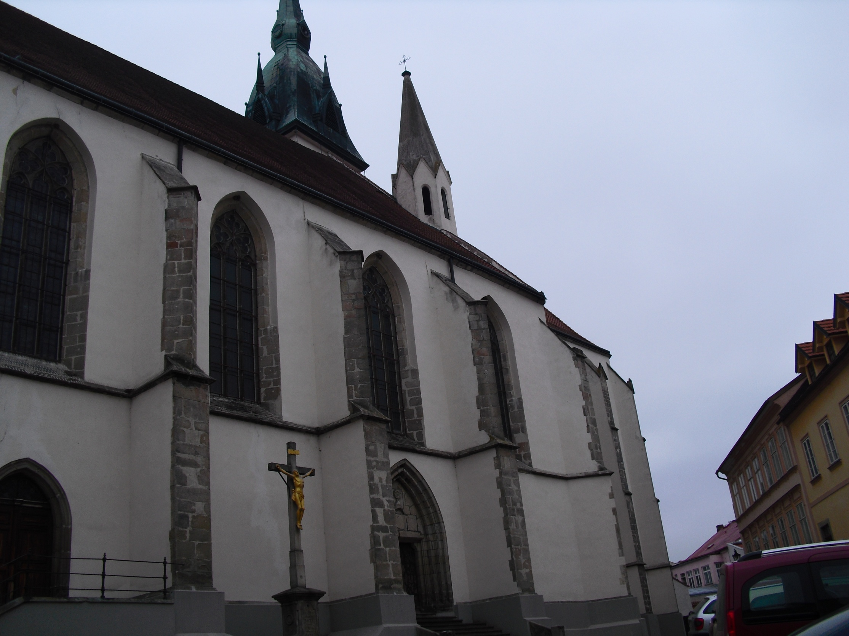

Slide 16
Kostel sv. Jana Křtitele s klášterem minoritů
Založen v 2. polovině 13. století členy řádu německých rytířů
Roku 1340 - dostavěn na minoritský klášterní konvent a školu
Roku 1564 – Jáchym z Hradce zde zařídil špitál
Raně gotická stavba
Cenné gotické nástěnné malby
Patří k nejvýznamnějším gotickým památkám Čech

Slide 17
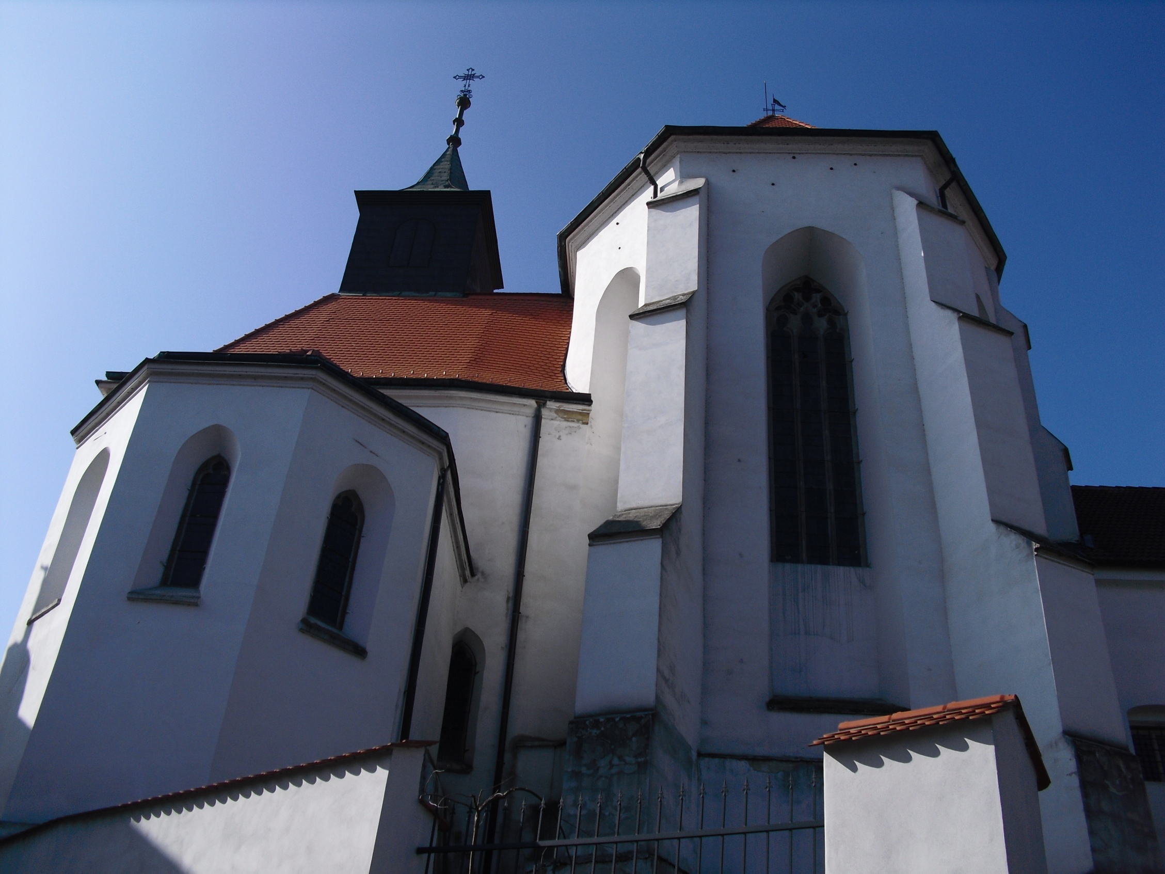

Slide 18
VYPRACOVALY
Denisa Baroušová
Karolína Hrbková
Aneta Veselá

Slide 19
Použité zdroje:
KRATOCHVÍL PETR A KOL., Velké dějiny zemí Koruny české. Architektura, Praha 2009.
DURDÍK TOMÁŠ, České hrady, Praha 2008.
HOFFMANN FRANTIŠEK, České město ve středověku, Praha 1992.
http://toulavakamera.ceskatelevize.cz/article.asp?article_id=1368
http://www.proboststvi-jh.cz/index.php?stranka=hl-kostely
http://www.zamek-jindrichuvhradec.eu/zajimavosti/cerna-kuchyne/
http://www.zamek-jindrichuvhradec.eu/fotogalerie/interiery/?pageshowing=2
http://www.zamek-jindrichuvhradec.eu/zajimavosti/legenda-sv-jiri/
http://www.kostelycz.cz/okresy/jindrich.htm

